Slide 1
Государственное бюджетное общеобразовательное учреждение кадетская школа-интернат «Курганинский казачий кадетский корпус» Краснодарского края
«Русский язык, культура чтения»
(Обобщение опыта работы учителей русского языка и литературы Баженовой Н. В., Гурской А. Н., Яровик Н. П.)

Slide 2
2016
2015
2015
2007
35% нечитающих по данным ВЦИОМ
Введение итогового сочинения в 11-ом классе
Год
литературы
Год
чтения

Slide 3
Первый этап работы по привитию любви к чтению-диагностическая и мониторинговая работа с прибывшими воспитанниками и их родителями, которая позволяет определить читательскую компетенцию учащегося и его семьи, окружения

Slide 4
- анкетирование учащихся, родителей - мониторинг техники чтения учащихся с момента поступления

Slide 5
Второй этап работы осуществляется в системе «ученик-учитель-библиотекарь-родитель»
родитель
ученик
книга
библиотекарь
учитель

Slide 6
Работа с родителями
учитель
библиотекарь
психолог
анкетирование
семейные проекты
родительские собрания
родительские ринги

Slide 7
Третий этап работа учителей-словесников по самообразованию, самосовершенствованию в направлении «Читающий учитель как личный пример»

Slide 8
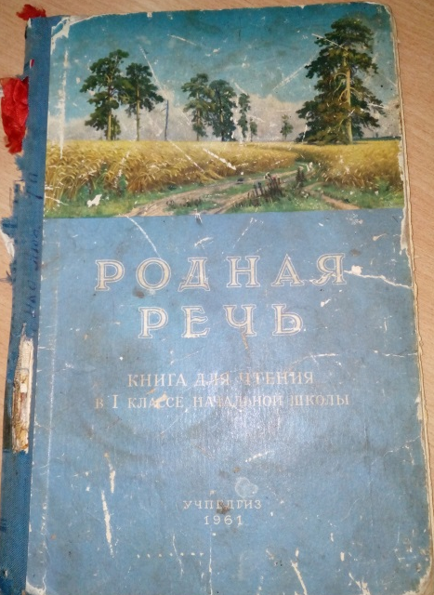
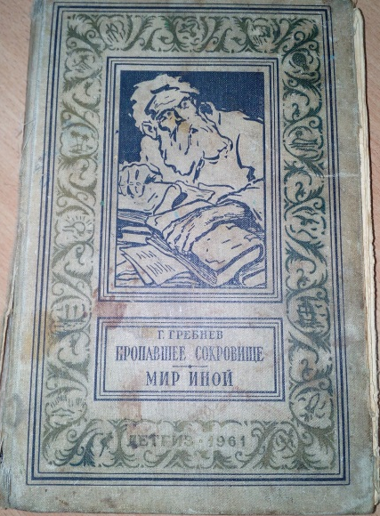
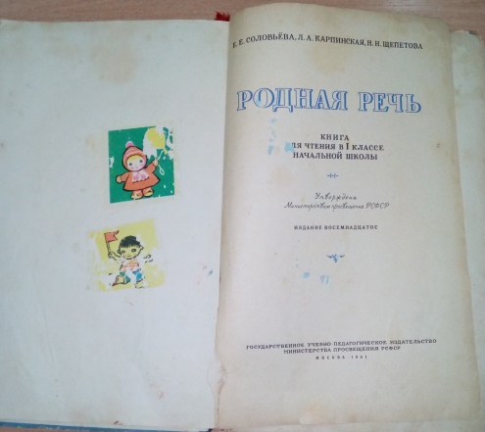
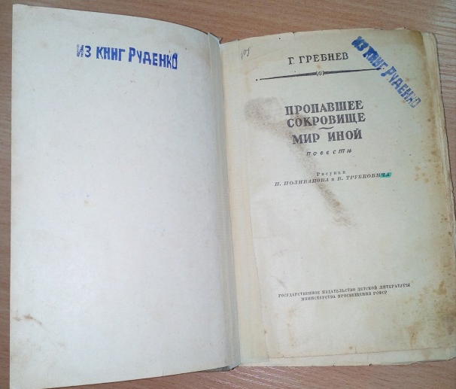

Slide 9
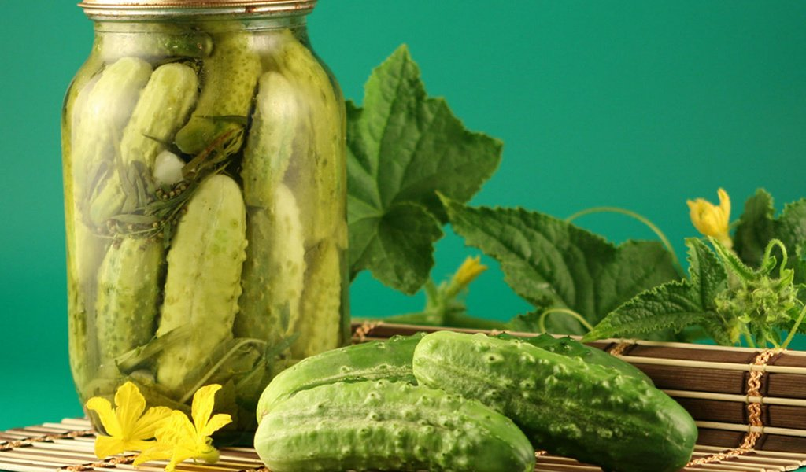
Эффект «соленого огурца»

Slide 10
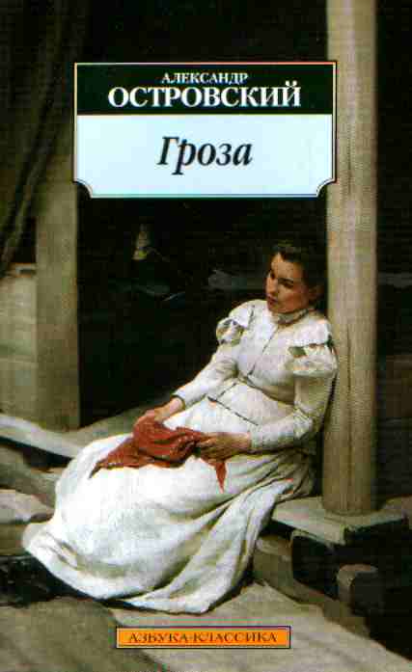
«Читать не размышляя всё равно,
что есть и не переваривать» (Э. Борк)

Slide 11
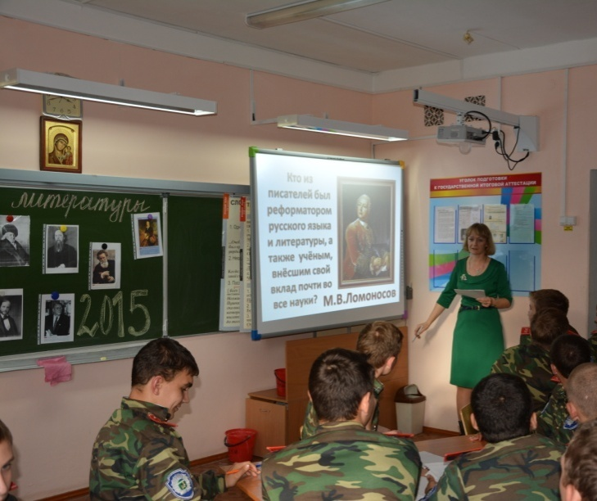
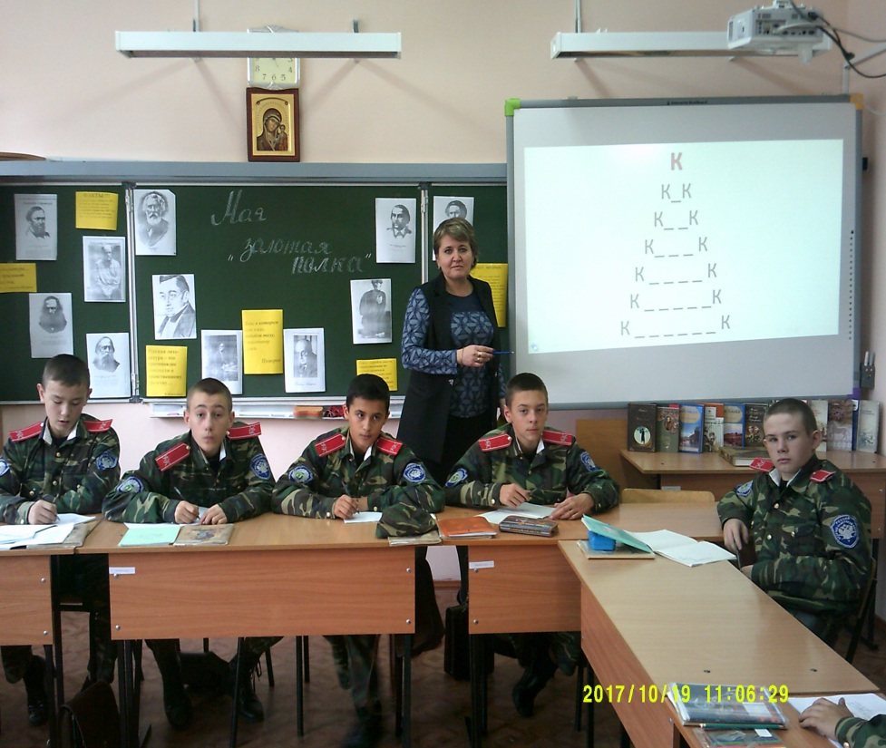
Четвертый этап - работа по раскрытию творческого потенциала воспитанников и родителей через совместную читательскую деятельность: участие в конкурсах , олимпиадах, викторинах

Slide 12
МОТИВАЦИЯ
СИСТЕМАТИЧНОСТЬ
СОТВОРЧЕСТВО
ОСНОВНЫЕ ПРИНЦИПЫ
ВНЕКЛАССНОЙ
РАБОТЫ
НАУЧНАЯ
УГЛУБЛЕННОСТЬ
ПОСЛЕДОВАТЕЛЬНОСТЬ
СВОБОДА
ВЫБОРА
ПРАКТИЧЕСКАЯ
НАПРАВЛЕННОСТЬ
ОБРАЗНОСТЬ
ЗАНИМАТЕЛЬНОСТЬ

Slide 13
ОЛИМПИАДЫ
КРУЖКИ
КОНКУРСЫ
ФОРМЫ
ВНЕКЛАССНОЙ РАБОТЫ
ПРОЕКТЫ
УСТНЫЕ ЖУРНАЛЫ
ЭКСКУРСИИ
ГРАММАТИЧЕСКИЕ
ТУРНИРЫ
НЕДЕЛИ СЛОВЕСНОСТИ
ВЕЧЕРА
РУССКОГО ЯЗЫКА
И
ЛИТЕРАТУРЫ

Slide 14
Достижения воспитанников за 2015-2017 учебный год
Мероприятия | Результаты
Международный дистанционный блиц-турнир по русской литературе «Русский слог» проект «Новый урок» I Международный конкурс «Мириады открытий» по русской литературе Международный конкурс по литературе «Пегас» МИОП Лидер. Олимпиада для школьников. «Литературный гений» | Победители, призеры
Всероссийские конкурсы. Номинация литературная.
«Край родной, родимый край-милая сторонка» «Нет выше звания-Учитель!» «Перелистывая школьные страницы» «Рождество» «Новый год шагает по стране!» «Всегда Россия славилась Отважными героями!» «Осенний калейдоскоп» | Дипломы 1,2,3 степени
Краевые конкурс. Номинация литературная
«Здравствуй, мама!» Краевой конкурс поэтического мастерства «Свободный микрофон» Конкурс по Жукову «Победа деда- моя Победа» «Служба спасения 01», посвященного 26-летию МЧС России и 367-й годовщине со Дня образования пожарной охраны России «Гордимся нашими земляками», посвященному Всемирному дню авиации и космонавтики «Любимому учителю» «Никто не забыт, ничто не забыто» «Моя вера православная» Живая классика | Дипломы 1,2,3 степени

Slide 16
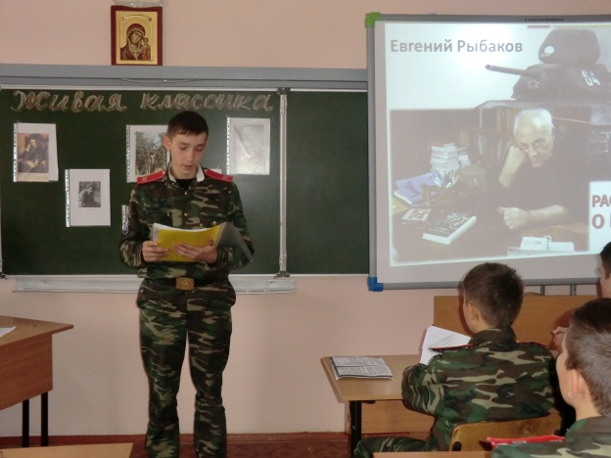
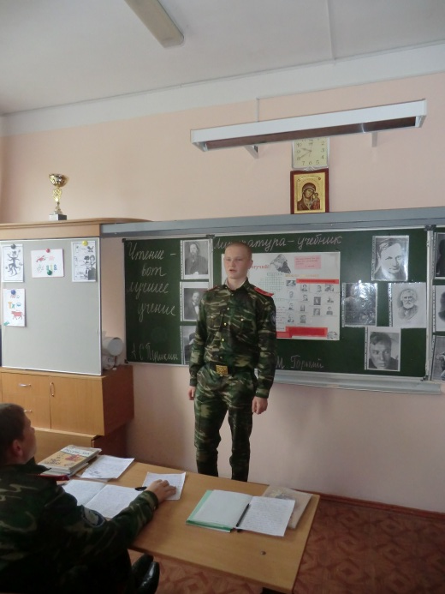
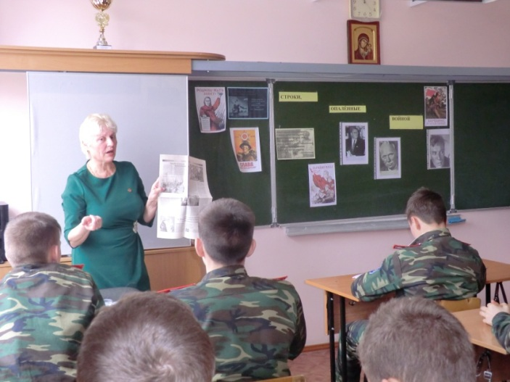
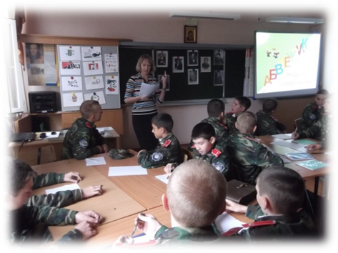
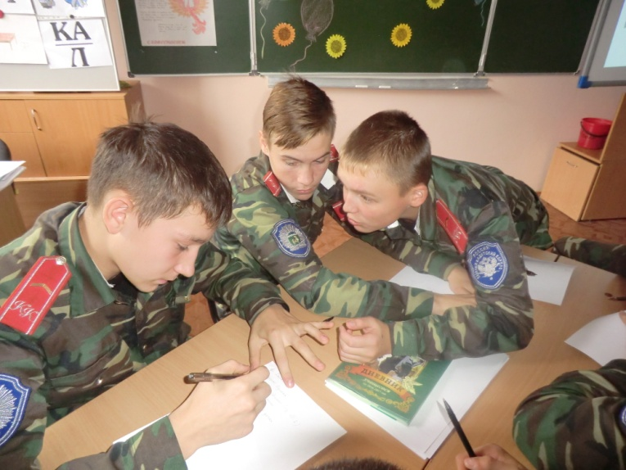
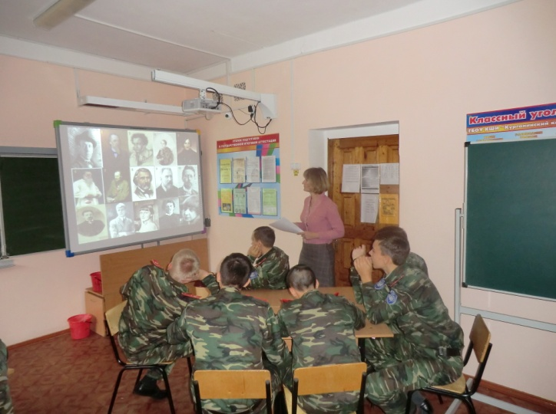
Внеклассные мероприятия

Slide 17
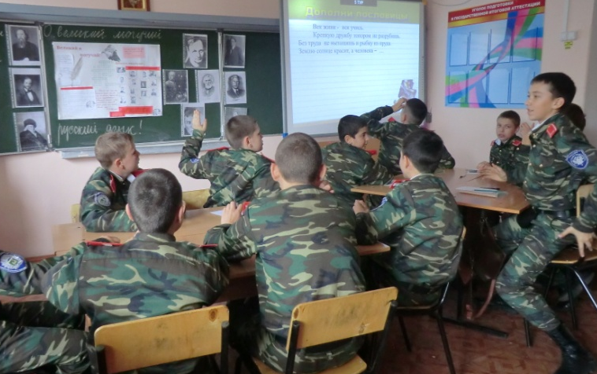
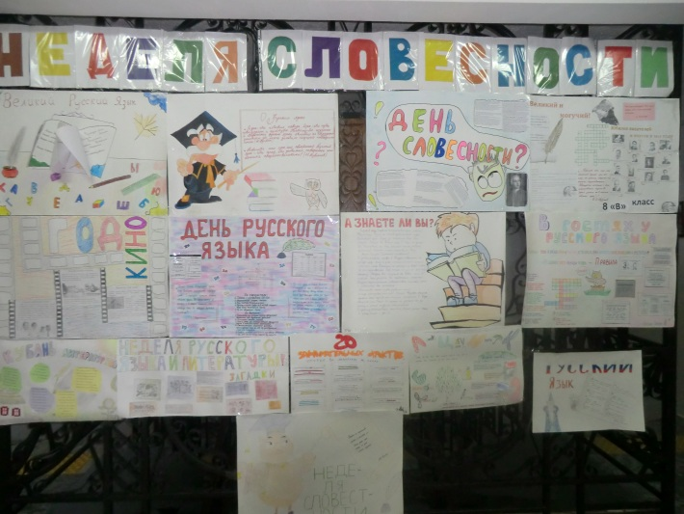
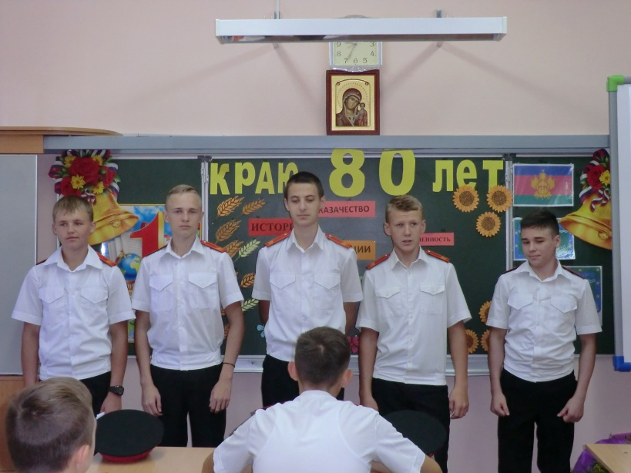
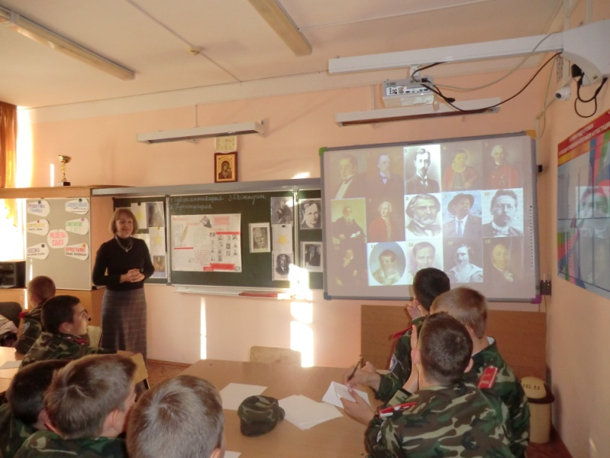
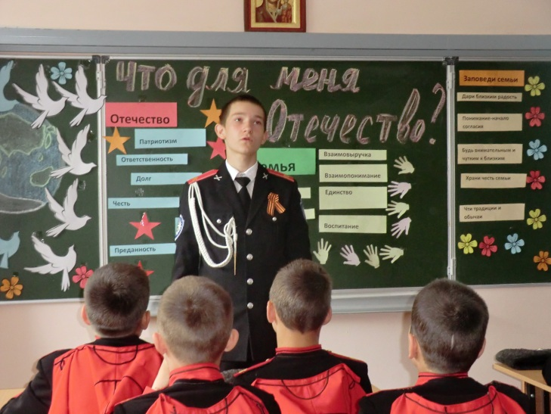
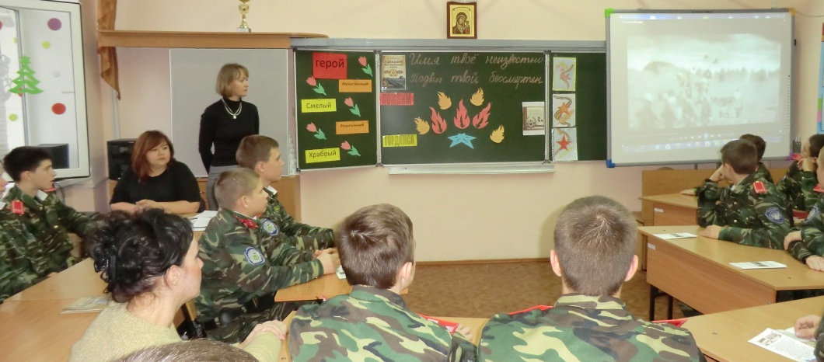
Внеклассные мероприятия

Slide 18
ЧЁРНЫЙ ЯЩИК
халат
Из персидской материи, настоящий восточный… без малейшего намёка на Европу, без кистей, без бархата, без талии, весьма поместительный… Рукава, по неизменной азиатской моде, шли от пальцев к плечу всё шире и шире. Он мягок, гибок тело не чувствует его на себе; он как послушный раб, покоряется малейшему движению тела.
(И.А. Гончаров «Обломов»)

Slide 19
ЧЁРНЫЙ ЯЩИК
лапти
Пятый день несло непроглядной вьюгой. В белом от снега и холодном хуторском доме стоял бледный сумрак и было большое горе: был тяжело болен ребенок. И в жару, в бреду он часто плакал и все просил дать ему какие-то красные ... И мать, не отходившая от постели, где он лежал, тоже плакала горькими слезами…
(И.Бунин«Лапти»)

Slide 20
6 тур
5 тур
Литература на экране

Slide 21
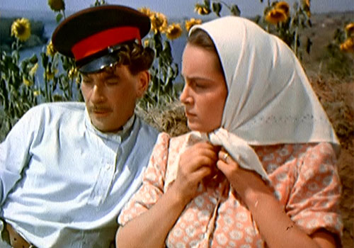
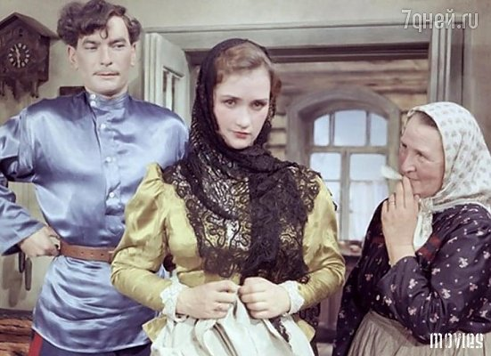
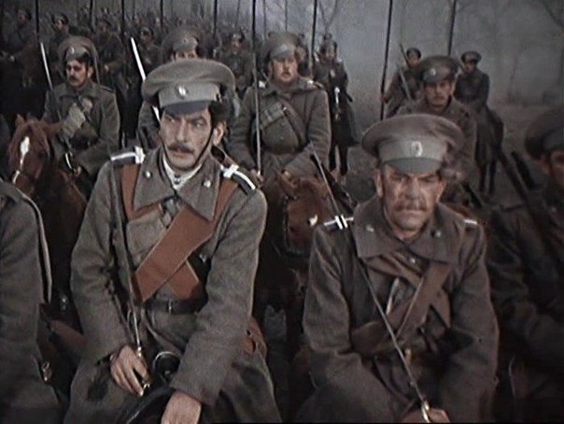
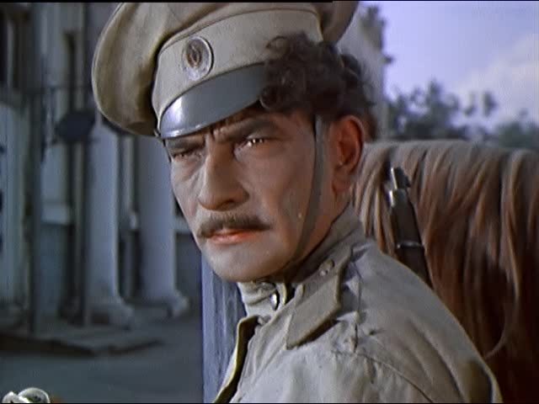
Назовите автора и название произведения

Slide 22
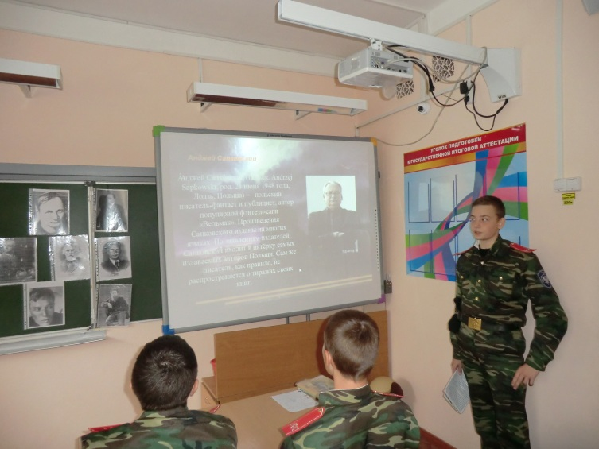
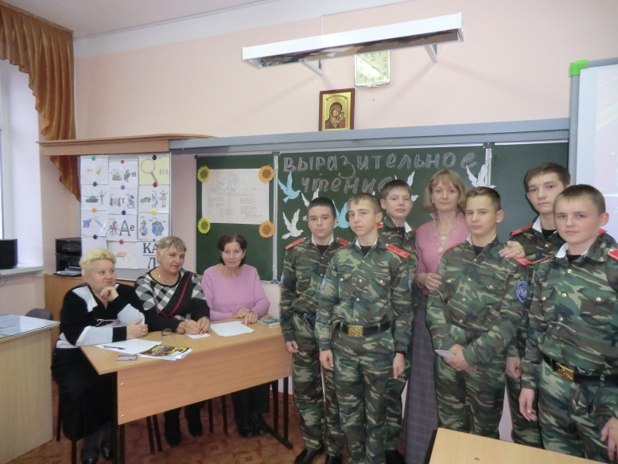
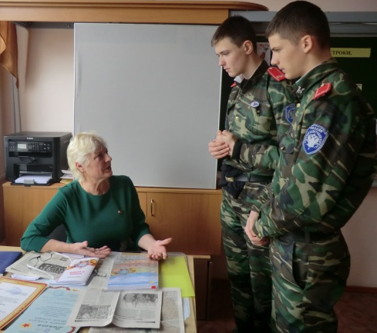
«Прочитал… И вам советую»

Slide 23
речь
интеллектуальные качества личности
Система специально
разработанных
творческих заданий
память
внимание
мышление
наблюдательность

Slide 24
Чтение
Текстовые задания на ОГЭ (2,3)
Текстовые задания на ЕГЭ (1,2,3, 21, 22,23,24,25)
Сочинение по литературе
Сочинение-рассуждение ОГЭ
Сочинение-рассуждение
ЕГЭ
Развитие устной и письменной речи
Формирует мировоззрение
Метапредметные связи
Формирует вкус

